Slide 1

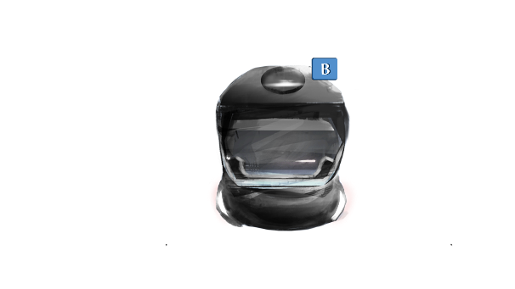


| Projet annuel : RE-GONE
11 Juin 2022

Slide 2
Installation
Partie back-end
Partie Front-end
L’installation se réalisera avec les scripts Terraform pour accélérer la mise en œuvre des services AWS.
Un script shell pour récupérer le github, installer terraform, processus d’installation via le terminal pour définir les variables
L’utilisateur installera sur son smartphone Android, l’application RE-GONE avec les autorisations nécessaires

Slide 3
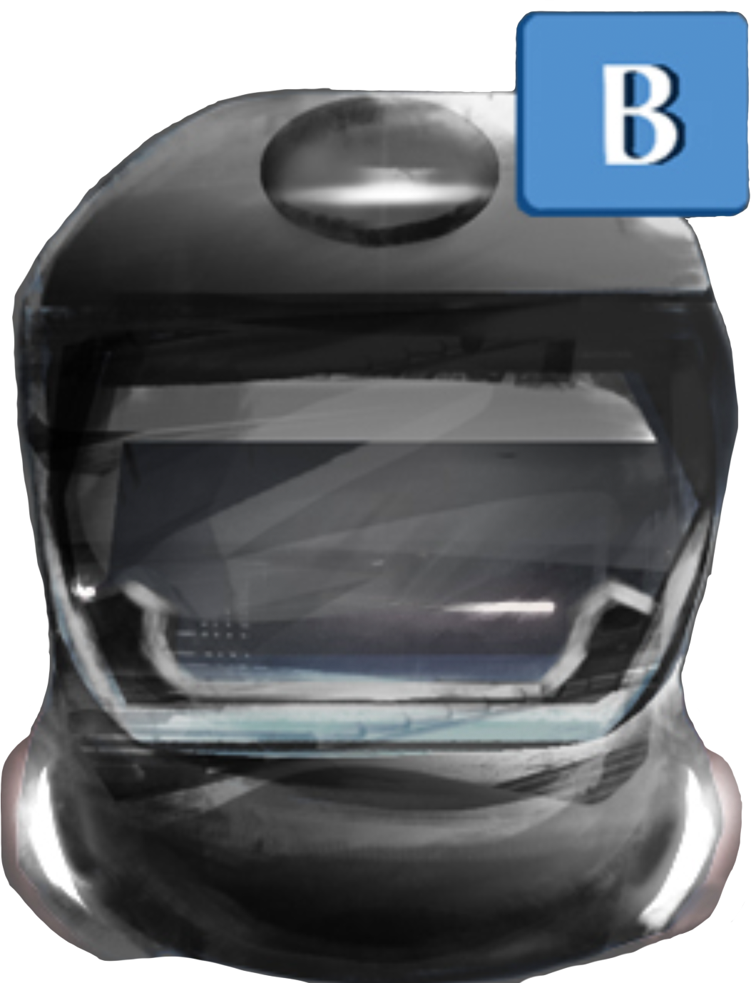
2. Démonstration
| Projet annuel : RE-GONE

Slide 4
3. Point bloquants
Les appels API Direct depuis l’application cause l’erreur CORS (Point d’action : API Intermédaire à débugger)
Erreur sur la fonction MaterializedAs
Le fait qu’aucune données arrive dans l’application rends la démonstration impossible à faire

Slide 5



